Slide 1

THỂ DỤC LỚP 2
CHỦ ĐỀ 1: ĐỘI HÌNH ĐỘI NGŨ
Bài 1: CHUYỂN ĐỘI HÌNH HÀNG NGANG THÀNH ĐỘI HÌNH HÀNG NGANG THÀNH ĐỘI HÌNH VÒNG TRÒN VÀ NGƯỢC LẠI (Tiết 1)
Giáo viên: Nguyễn Văn Thắng
Trường Tiểu học Đoàn Khuê

Slide 2
MỤC TIÊU BÀI HỌC
Phẩm chất
- Đoàn kết, nghiêm túc, tích cực tập luyện trong hoạt động tập thể.
- Tích cực tham gia các trò chơi vận động, có trách nhiệm trong khi chơi trò chơi và hình thành thói quen tập luyện TDTT.
Năng lực đặc thù
- Biết thực hiện vệ sinh sân tập, thực hiện vệ sinh cá nhân để đảm bảo an toàn trong tập luyện.
- Biết khẩu lệnh và cách thực hiện tập hợp hàng ngang, dóng hàng điểm số.
Năng lực chung
- Tự xem trước các khẩu lệnh, cách thực hiện tư thế đứng nghiêm, đứng nghỉ trong sách giáo khoa.
- Biết phân công hợp tác trong nhóm để thực hiện các động tác và trò chơi.

Slide 3




NỘI DUNG BÀI HỌC
MỞ ĐẦU
KIẾN THỨC MỚI
LUYỆN TẬP
VẬN DỤNG

Slide 4

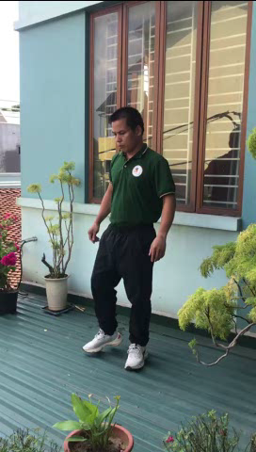

MỞ ĐẦU
KHỞI ĐỘNG

Slide 5
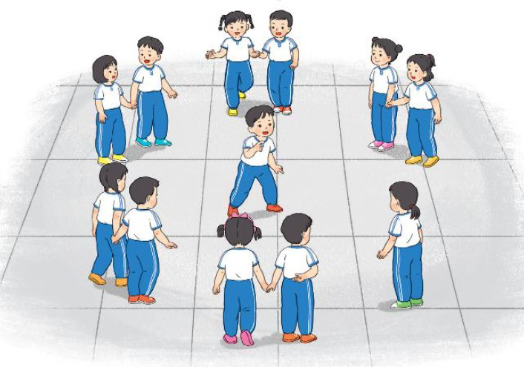
MỞ ĐẦU
CHƠI TRÒ CHƠI “ KẾT BẠN ”

Slide 6
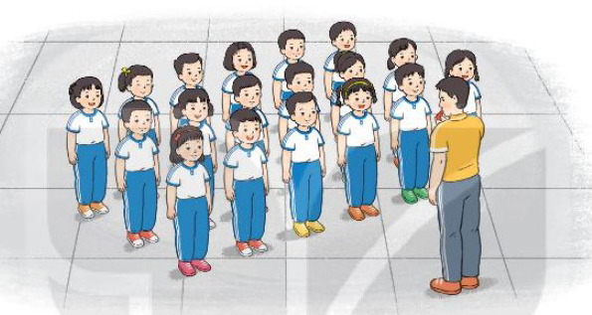
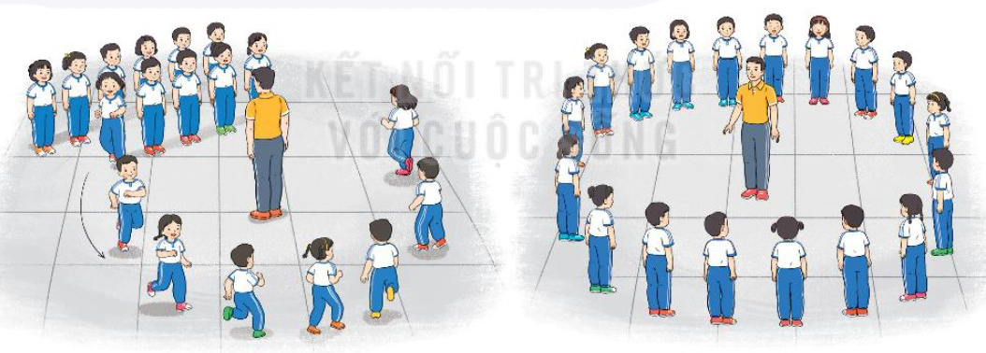
KIẾN THỨC MỚI
- Chuyển đội hình hàng ngang thành đội hình vòng tròn.

Slide 7
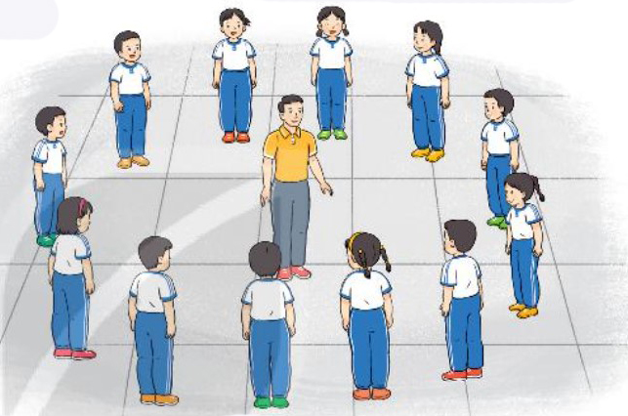
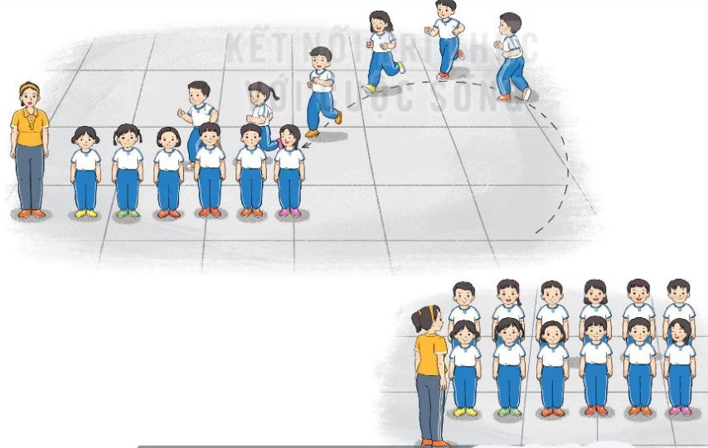
CHUYỂN ĐỘI HÌNH HÌNH VÒNG TRÒN THÀNH
ĐỘI HÌNH HÀNG NGANG

Slide 8






LUYỆN TẬP
Học sinh tập luyện chuyển đội hình hàng ngang thành đội hình vòng tròn và ngược lại

Slide 9
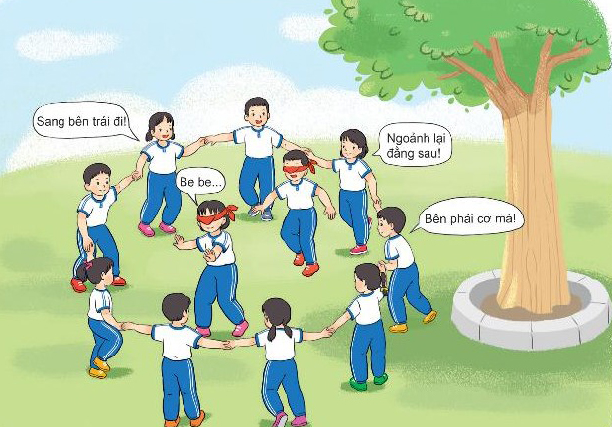
CHƠI TRÒ CHƠI “ BỊT MẮT BẮT DÊ ”

Slide 10


THẢ LỎNG

Slide 11


VẬN DỤNG
Chuyển đội hình hàng ngang thành đội hình vòng tròn và ngược lại

Slide 12
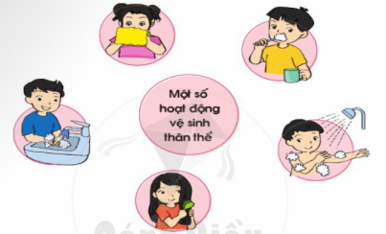
DẶN DÒ
Ghi nhớ khẩu lệnh, cách thực hiện chuyển đội hình hàng ngang thành đội hình vòng tròn và ngược lại
Vệ sinh sân tập, thực hiện vệ sinh cá nhân để đảm bảo an toàn trong tập luyện.

